Slide 1
Анализ деловой переписки методами машинного обучения

Slide 2
Электронные письма Хиллари Клинтон
Госдепартамент США опубликовал почти 7000 страниц отредактированных электронных писем Клинтон.
Формат писем - pdf.
Kaggle обработал и выложил датасет.

Slide 3
Электронные письма корпорации Enron
Американская корпорация активная в начале 2000-х но обанкротившаяся в конце 2001 года
Более 500 000 писем сотрудников корпорации в датасете

Slide 4
Предобработка
Перевод в удобный нам формат.
Игнорируем пропущенные данные.
Удаляем знаки препинания выделяем отдельные слова.
Фильтрация по стоп-листу.
Лемматизация.

Slide 5
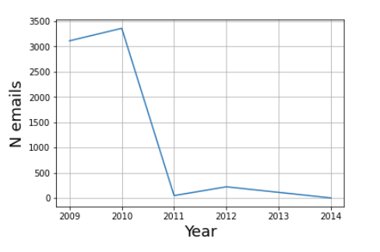
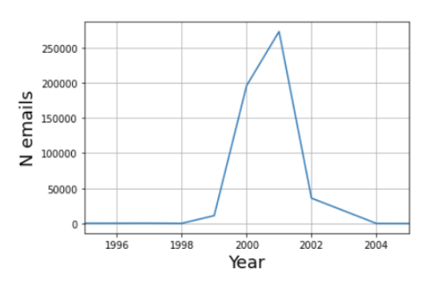
Анализ
Клинтон Enron

Slide 6
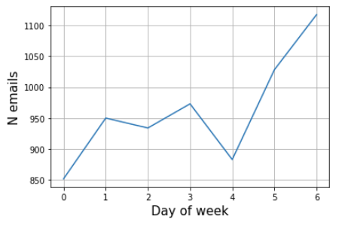
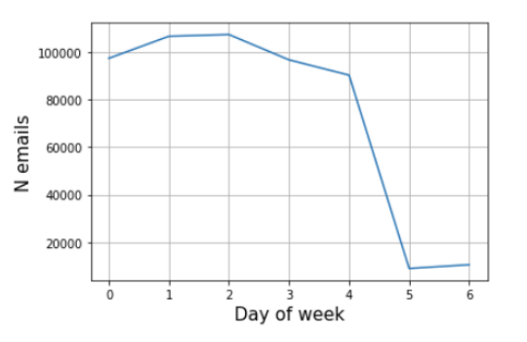
Анализ
Клинтон Enron

Slide 7
Тематическое моделирование
Используем Latent Dirichlet Allocation (LDA)
Используем BERTopic

Slide 8
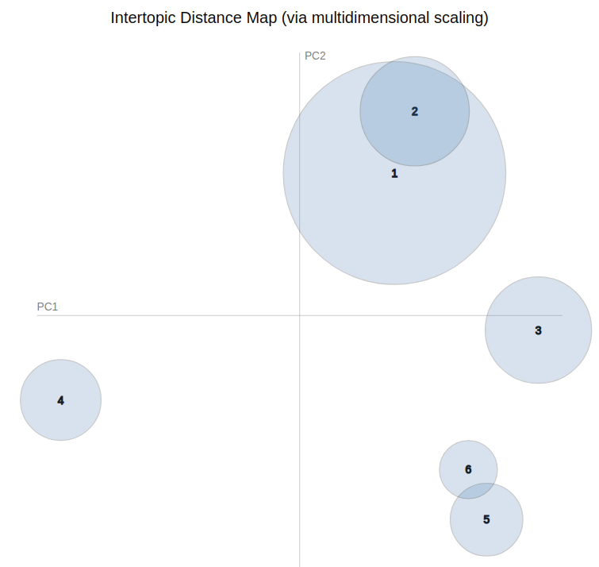
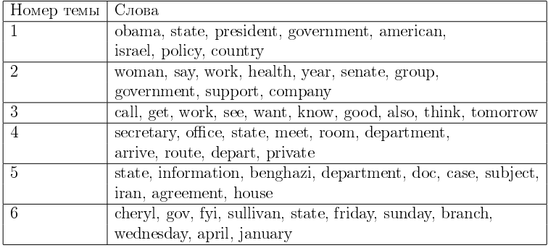
LDA Model

Slide 9
BERTopic
[congrats congratulations exciting promotions jeff]
[vpn pending applications requested id natgasphillip application]
[prick terrible yellowpages dirty bad dislike]

Slide 10
Кластеризация слов из писем
Word2Vec word embeddings.
Датасет только из слов из писем слишком маленький для Word2Vec.
Берем предобученный glove-twitter-50 и дообучаем его словами из переписок.
Кластеризуем с помощью k-means и hdbscan.

Slide 11
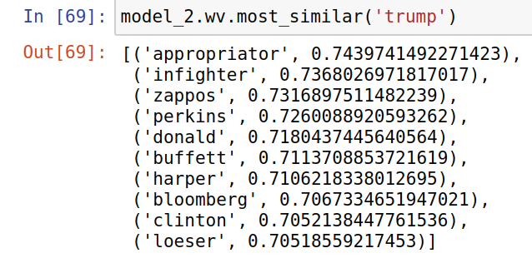
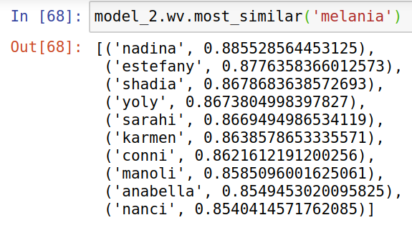
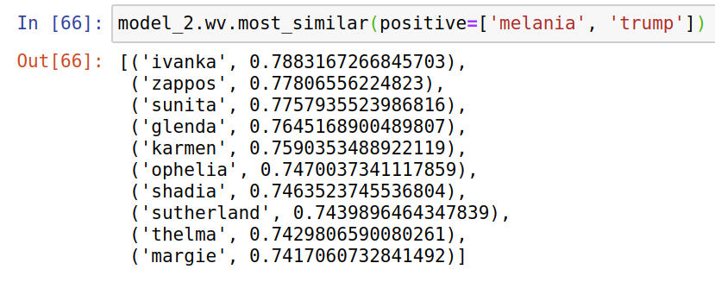
Кластеризация слов из писем (k-means)

Slide 12
Кластеризация слов из писем (hdbscan)
[text follow txt plz reply pls please repeat anniversary surprise]
[angel queen princess prince savage poetic explicit remix prod barbie]
[hawaii disneyland jamaica alaska beach resort skyline harbor atlantic caribbean]
[satisify vain endless definition quite priceless compete successfully separate genius]

